Slide 1
План мероприятий по развитию промышленного потенциала
Красноярского края на период до 2026 года
Ермаков Максим Анатольевич -
министр
промышленности и торговли Красноярского края

Slide 2
Краткая характеристика промышленного потенциала Красноярского края
Отраслевая структура промышленного производства, %
Динамика индекса промышленного производства, %
Динамика индекса промышленного производства обрабатывающего комплекса, %
Приоритетные направления развития промышленности в регионе:
металлургическое производство
машиностроение
химическое производство
лесопереработка

Slide 3
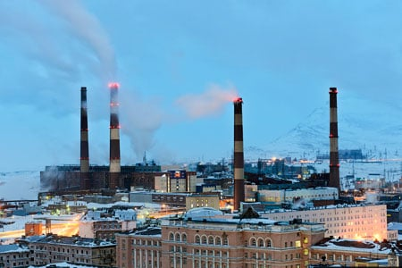
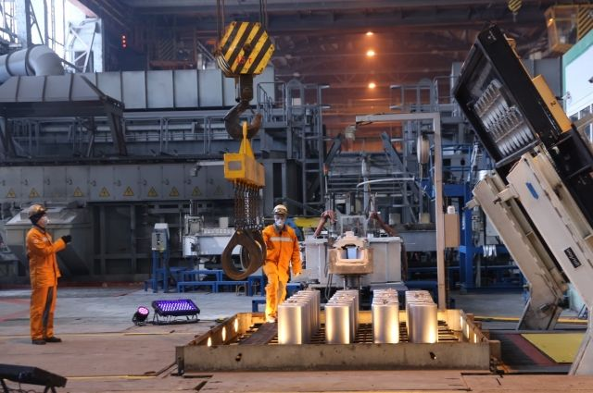
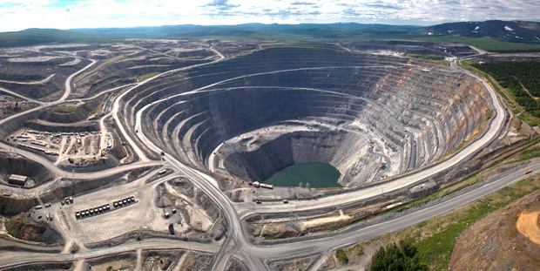
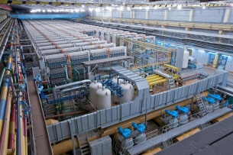
Краткая характеристика промышленного потенциала региона
Фотография
предприятия
Заполярный филиал
ПАО «ГМК «Норильский никель»
АО «РУСАЛ Красноярск»
АО «Информационные спутниковые системы» им. ак. М.Ф. Решетнева
АО «Полюс Красноярск»
АО «ПО
«Электрохимический завод»
Количество сотрудников
22 815 чел.
Выручка за 2022 год 837,5 млрд. руб.
Количество сотрудников
4 191 чел.
Выручка за 2022 год 94,5 млрд. руб.
Количество сотрудников
8 124 чел.
Выручка за 2022 год 31,1 млрд. руб.
Количество сотрудников
5 722 чел.
Выручка за 2022 год 160,8 млрд. руб.
Количество сотрудников 1 881 чел.
Выручка за 2022 год
19 млрд. руб.

Slide 4
Мероприятия по финансовому обеспечению мер государственной поддержки
промышленных предприятий Красноярского края
Наименование мероприятия | Финансовое обеспечение, млн руб. |  |  | Эффект от реализации
 | 2024 год | 2025 год | 2026 год
Докапитализация из средств регионального бюджета регионального фонда развития промышленности | 300 | 100 | 100 | Рост объема отгруженной продукции – около 700 млн. руб. Рост объема инвестиций – около 1 200 млн. руб. Увеличение полной учетной стоимости основных фондов – около 600 млн. руб. Создание новых рабочих мест не менее 200.
Проведение комплекса мер по привлечению из федерального бюджета в региональный бюджет средств в целях софинансирования региональных программ развития промышленности (Единая региональная субсидия) | 100 | 100 | 100 | ………….

Slide 5
Привлечение финансовых инструментов государственной поддержки
в целях модернизации и развития промышленных предприятий
Наименование мероприятия | Срок реализации |  |  | Эффект от реализации
 | 2024 год, млн. рублей | 2025 год, млн. рублей | 2026 год, млн. рублей
Участие промышленных предприятий края в получении федеральных мер государственной поддержки, из них: |  |  |  | Увеличение объемов отгруженной продукции Увеличение объемов инвестиций в основной капитал Освоение в производстве новых видов продукции Улучшение качества производимой продукции Повышение производительности труда
Фонд развития промышленности, меры поддержки по линии Минпромторга России | около 1 000 | около 1 000 | около 1 000
Участие промышленных предприятий в получении региональных мер государственной поддержки в рамках ГП ( № 505-п от 30.09.2013) | 50 | 50 | 50 | ………….
Привлечение льготного заёмного финансирования Фонда развития промышленности субъекта Российской Федерации | 600 | 600 | 600 | ………….
Участие промышленных предприятий субъекта Российской Федерации, относящихся к субъектам МСП, в получении региональных мер государственной поддержки, реализуемых областными институтами поддержки субъектов МСП | около 100 | около 100 | около 100 | ………….

Slide 6
Планируемые к реализации инвестиционные проекты*
Наименование проекта (инициатор) | Отрасль | Вид и объем производимой продукции | Создаваемые рабочие места
Создание целлюлозного комбината в Енисейском районе (ООО «Тайга») с объемом инвестиций 98,7 млрд. рублей | лесопереработка | производство беленой сульфатной целлюлозы 1 млн. тонн в год | 2 400
Увеличение добывающих и перерабатывающих мощностей месторождения Благодатное с объемом инвестиций 36,7 млрд. рублей (АО «Полюс-Красноярск») | добыча полезных ископаемых | золотоизвлекательная фабрика мощностью 6 млн. тонн в год | 400
Строительство биотехнологического комплекса по глубокой переработке древесины в Богучанском районе с объемом инвестиций в 150,8 млрд. рублей (ООО «Краслесинвест») | лесопереработка | выпуск продукции с высокой добавленной стоимостью с производственной мощностью 368,750 тыс. куб. м пиломатериала, 102 тыс. тонн древесных топливных гранул (пеллет) | 2 500
Создание компании-производителя батарейных металлов с объемом инвестиций 120,4 млрд. рублей ( ООО «Интергео») | цветная металлургия | Производство концентрата (медь, золото, молибден, никель, кобальт) до 1300 тыс. тонн | около 2 000
* Согласно Распоряжения Правительства РФ № 2846-р от 16.10.2023 «П Л А Н реализации Стратегии социально-экономического развития Сибирского федерального округа до 2035 года»

Slide 7
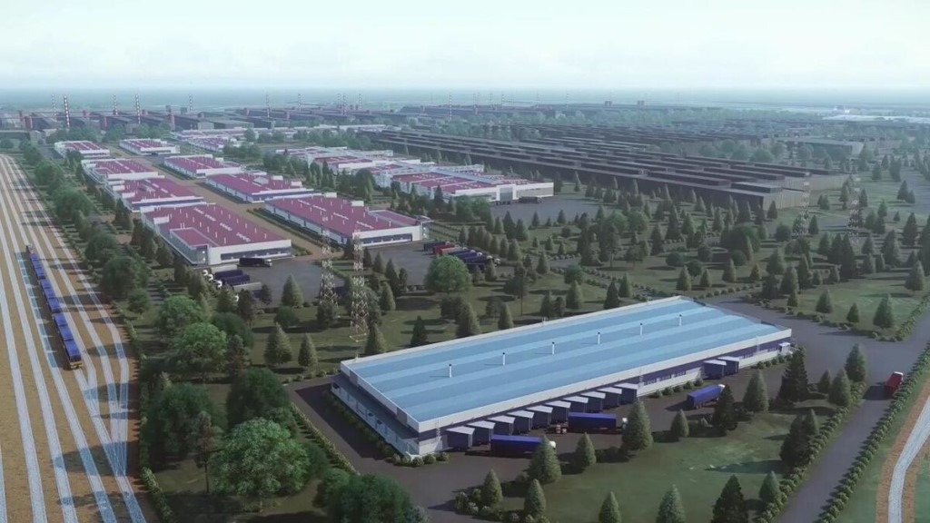
Создание и развитие в 2024-2026 годах промышленных парков, промышленных кластеров и промышленных зон на территории Красноярского края
Наименование: «Особая экономическая зона Красноярская технологическая долина»
Цель: локализация производств по глубокой переработке алюминия
Описание:
инициатор - АО «РУСАЛ»
источник финансирования – собственные средства инвесторов, средства краевого бюджета на развитие инфраструктуры
сумма инвестиций – 6,6 млрд. рублей
период реализации - до 2070 года
площадь – 247,38 ГА
потенциальные резиденты – ООО «Хенкон Сибирь», ООО «Спецтехномаш», ООО «САД», ООО «Фабрики «Феникс», ООО «Сибирский профиль»

Slide 8
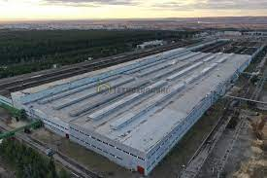
Создание и развитие в 2024-2026 годах промышленных парков, промышленных кластеров и промышленных зон на территории Красноярского края
Наименование: «Промышленный парк «Сосновоборский»
Описание:
инициатор - администрация г. Сосновоборска
источник финансирования – собственные средства инвесторов, средства федерального и регионального бюджетов
сумма инвестиций – около 100 млн. рублей
период реализации – 2024-2030 годы
площадь – общая площадь помещений и строений после реализации проекта 9 500 кв.м.
потенциальные резиденты – ООО «Красфан», ООО «СЗМК», ООО «САД», ООО «Европолимер», ООО «Русский лес»

Slide 9
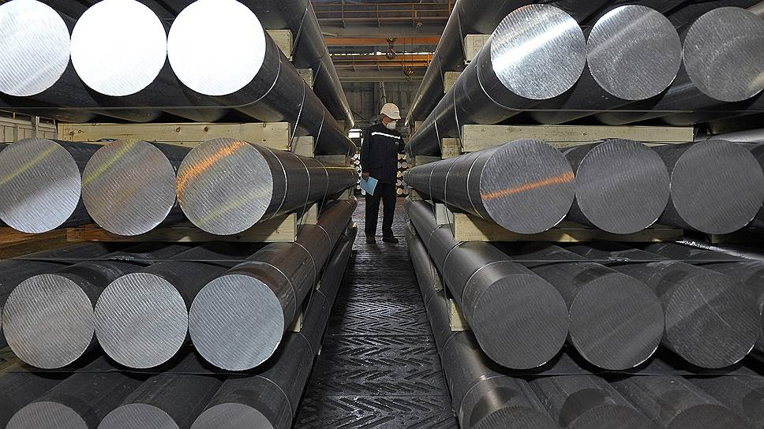
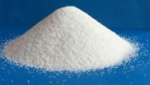
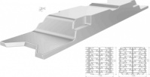
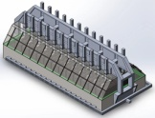
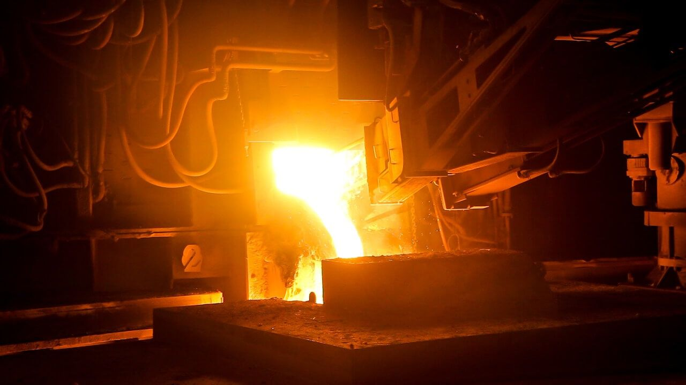
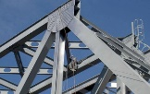
Создание и развитие в 2024-2026 годах промышленных парков, промышленных кластеров и промышленных зон на территории Красноярского края
Наименование: «Алюминиевый кластер»
Описание:
инициатор - АО «РУСАЛ –Красноярск», ООО «Русский профиль»
источник финансирования – собственные средства инвесторов, средства регионального бюджета, займ РФРП
период реализации – 2024-2026 годы
Участники – АО «РУСАЛ-Ачинск», АО «РУСАЛ – Красноярск», ООО «СИАЛ», ООО «СКАД», ООО Русский профиль», ООО НПЦ «Магнитная гидродинамика», ООО «Хенкон-Сибирь»,ООО «КРАМЗ»
Алюминиевая проволока
Автомобильные
диски
Глинозем
Первичный алюминий
Сплавы, слитки
Узлы и оборудование
Легирующие металлы
Прокат, профиль
Строительные и транспортные
конструкции

Slide 10
Мероприятия по развитию кадрового потенциала промышленности субъекта Российской Федерации
Наименование мероприятия | Количество мероприятий |  |  | Эффект от реализации
 | 2024 год | 2025 год | 2026 год
Организация мероприятий по профессиональной ориентации школьников | проведение не менее 4 экскурсий на предприятиях | проведение не менее 8 экскурсий на предприятиях | проведение не менее 10 экскурсий на предприятиях | Обеспечение предприятий кадрами Повышение престижа рабочих профессий Ранняя профориентация Формирование контрольных цифр целевого приема для обучения по программам среднего профессионального и высшего образования Формирование базы приоритетных специальностей для развития края
Выявление промышленных предприятий, готовых осуществлять подготовку специалистов в рамках практикоориентированного обучения | не менее 3 предприятий | не менее 3 предприятий | не менее 3 предприятий | ………….
Популяризация рабочих профессий в средствах массовой информации | размещение не менее 12 публикаций | размещение не менее 12 публикаций | размещение не менее 12 публикаций | ………….
Развитие взаимодействия со специальными образовательными учреждения профессионалитета, ВУЗов (филиалов) с промышленными предприятиями области, повышение престижа рабочих специальностей в промышленных отраслях ( проведение лекций, выездных мероприятий совместно с предприятиями промышленности края) | участие конкурсах «Профессионалитет», проведение не менее 3 совместных мероприятий | участие конкурсах «Профессионалитет», проведение не менее 3 совместных мероприятий | участие конкурсах «Профессионалитет», проведение не менее 3 совместных мероприятий | ………….
Внедрение программ подготовки кадров для покрытия потребностей промышленных предприятий в рабочих специальностей совместно с Министерством образования | не менее 1 специализированной программы | не менее 1 специализированной программы | не менее 1 специализированной программы | ………….

Slide 11
Продвижение продукции, производимой промышленными предприятиями субъекта Российской Федерации
Наименование мероприятия | Количество мероприятий |  |  | Эффект от реализации
 | 2024 год | 2025 год | 2026 год
Организация участия промышленных предприятий субъекта Российской Федерации в конгрессно-выставочных, презентационных мероприятиях | Участие не менее 8 предприятий, не менее 2 мероприятий | Участие не менее 10 предприятий, не менее 3 мероприятий | Участие не менее 10 предприятий, не менее 3 мероприятий | Увеличение объемов отгруженной продукции Освоение новых рынков сбыта Расширение перечня заказчиков и потребителей выпускаемой продукции Повышение узнаваемости промышленных предприятий региона на рынке РФ и ближнего зарубежья
Организация обучающих семинаров для сотрудников отделов сбыта промышленных предприятий по вопросам развития сбыта, участия в государственных и муниципальных закупках | Участие не менее 15 предприятий | Участие не менее 15 предприятий | Участие не менее 15 предприятий | ………….
Привлечение промышленных предприятий субъекта Российской Федерации к участию в государственных и муниципальных закупках | не менее 3 предприятий | не менее 3 предприятий | не менее 3 предприятий | ………….
Развитие кооперационных связей промышленных предприятий субъекта Российской Федерации с предприятиями ЛНР, ДНР, Запорожской и Херсонской областей | не менее 2 предприятий | не менее 2 предприятий | не менее 2 предприятий | ………….
Создание информационного ресурса для размещения выпускаемой продукции предприятиями Красноярского края «Сделано в Красноярском крае» | создание ресурса | ведение на постоянной основе | ведение на постоянной основе | ………….
Выпуск каталога продукции предприятий края | не реже 1 раза в год | не реже 1 раза в год | не реже 1 раза в год

Slide 12
Целевые показатели развития промышленности
Наименование мероприятия | Планируемые результаты
 | 2024 год | 2025 год | 2026 год
Достижение роста объёмов отгруженной продукции к предыдущему году | 109,1% | 103,5% | 105,0%
Достижение роста объёмов отгруженной продукции к 2023 году (базовый год) | 109,1% | 112,9% | 118,6%
Достижение роста объёмов инвестиций в основной капитал предприятий промышленности | 108,9% | 115,8% | 119,34%
Индекс промышленного производства | 100,8 % | 101,8 % | 102,7%
Объем налоговых поступлений | 225 млрд. рублей | 217 млрд. рублей | 208 млрд. рублей

Slide 13
Спасибо за внимание!

